Slide 1
Голокост
Виконали:
Александрова Ірина
Бадя Юлія

Slide 2
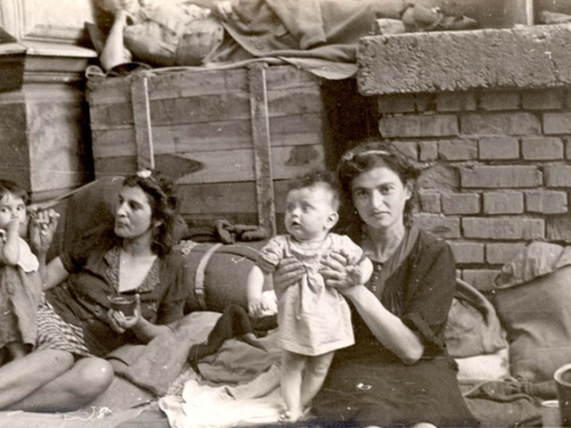
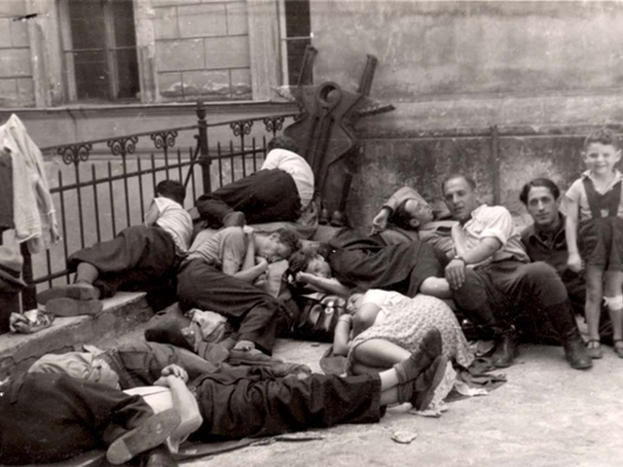
"Голокост" у перекладі з давньогрецької означає "цілоспалення", "знищення вогнем", "жертвоприношення". Уперше цей термін використав лауреат Нобелівської премії миру письменник Елі Везелькак як символ газових камер і крематоріїв таборів знищення.
У 1933 - 1945 роках війська фашистської Німеччини знищили близько 6 млн. людей тільки за приналежність до єврейської нації. Однак точних цифр немає, й навряд чи вони коли-небудь з'явиться, адже до кінця Другої світової війни нацисти знищували табори смерті та поховання. До того ж часто єврейські громади знищувалися цілком, і не залишалося рідних, близьких, друзів, які могли б розповісти про їхню смерть.

Slide 3
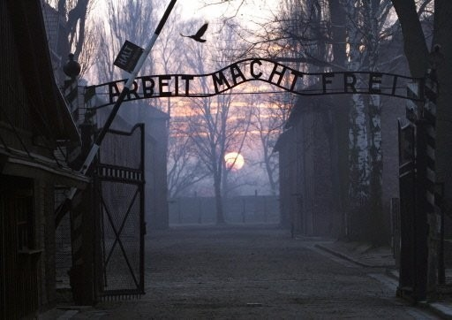
На окупованих Німеччиною територіях були побудовані табори смерті, призначені для вбивства мільйонів людей.
Найстрашнішу "фабрику смерті" гітлерівці розташували на території Польщі: в містечку Освенцим неподалік від Кракова.
Тут були замучені близько 1,3 млн. осіб, із яких 1,1 млн. становили євреї, яких піддавали страшним тортурам і знищували в газових камерах.

Slide 7
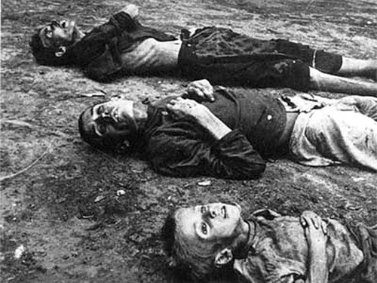
Крім газових камер і масових розстрілів, нацисти застосовували й воістину бузувірські засоби знищення. Євреїв топили в Західній Двіні, спалювали в синагогах Риги й Білостока, бараках і свинарниках Веліжа й Богданівки, замуровували в каменоломнях Одеси, живими скидали у вугільні шахти Донбасу.

Slide 8
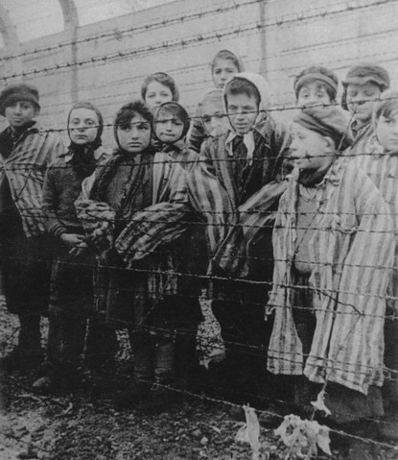
До 1945 року німці та їхні сподвижники вбили майже дві третини з числа євреїв, які жили в Європі, у рамках програми "Остаточне вирішення єврейського питання" - плану знищення європейського єврейства.
Хоча євреї, яких нацисти вважали головною загрозою Німеччини, були основними жертвами нацистів, серед приречених на смерть були й близько 200 000 циган.

Slide 9
Голокост в україні

Slide 11
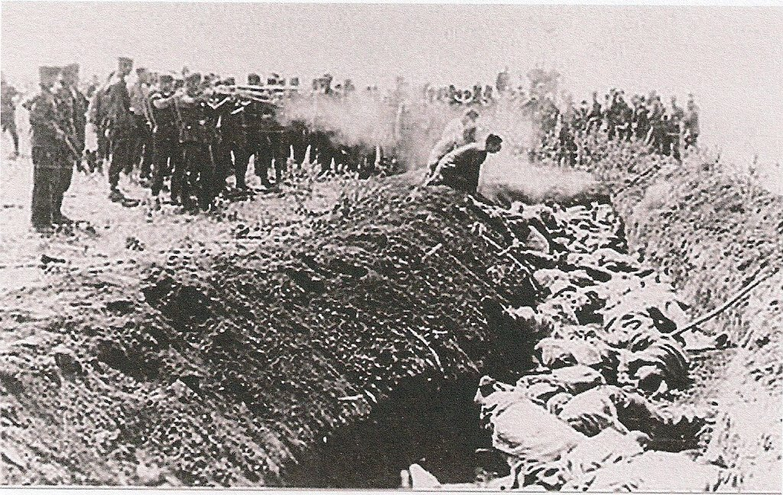
В Україні національним Днем пам'яті та скорботи є 29 вересня. Це пов'язано з днем трагедії євреїв Києва, знищених 1941 року в Бабиному Яру.
Це місце входить до списку всесвітніх меморіалів Голокосту як одне з найбільш трагічних місць у Києві.
Бабин яр - великий яр у західній частині Києва. За два дні масових страт там було вбито близько 35 тис. осіб.
Євреїв зганяли сюди з усього міста, відбирали всі особисті речі й одяг.

Slide 12
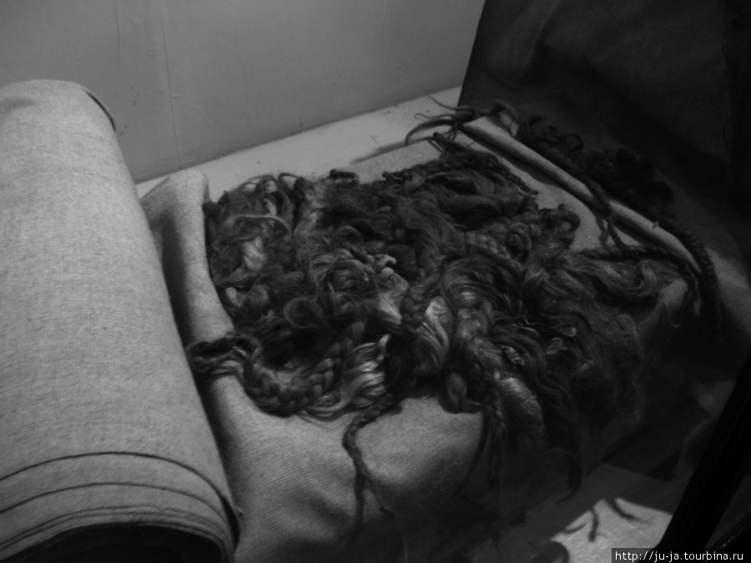
Потім за допомогою палиць заганяли в проходи в насипи на краю яру глибиною 20-25 метрів. На протилежному краю розташовувався кулеметник. Постріли заглушувалися музикою й шумом літака, який кружляв над яром.
Після того, як рів заповнювався двома-трьома шарами трупів, їх присипали землею.

Slide 13
Німецький плакат з м. Броди (Львівська обл., тоді - Генеральна Губернія)

Slide 14
Німці та їхні місцеві помічники наказали єврейським жінкам лягти на сніг перед розстрілом. 1942 р., Чернігів

Slide 15
Єврейське населення містечка Мізоч на Рівненщині очікує на страту на дні яруги. 14 жовтня 1942 р.

Slide 16
21 липня 1941 р.: мешканці гетто в Дрогобичі (Львівська обл., тоді - Генеральна Губернія) очікують депортації

Slide 17
Німецький поліцейський убиває єврейську жінку, яка сидить на краю братської могили. Місцевість невідома.

Slide 18
«Ми, хто живемо в XXI-му столітті, несемо величезну відповідальність перед мільйонами людей, які згоріли в печах таборів смерті й загиблих у Другій світовій війні. Якщо ми не винесемо належного уроку з трагедій минулого, то Європі загрожує нова катастрофа»
В’ячеслав Кантор (президент Європейського єврейського конгресу)
Генеральна Асамблея ООН відкидає будь-яке повне або часткове заперечення Голокосту як історичного факту. У низці країн заперечення Голокосту є протизаконним та кримінально карається.
Ті, хто заперечують факт Голокосту, висувають тези про масові підробки, масштабні фальсифікації та приховування фактів на користь євреїв. За останні роки було чимало скандалів, пов'язаних із запереченням Голокосту.

